Slide 1

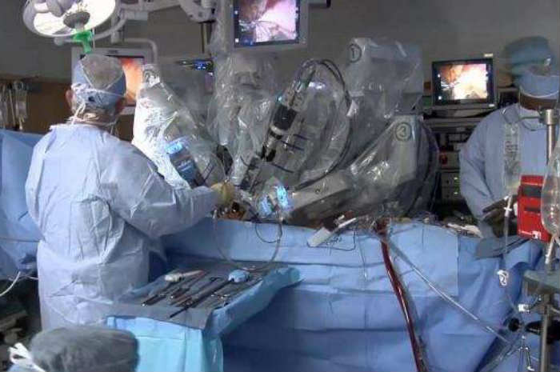
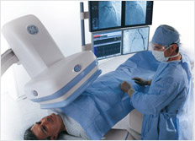
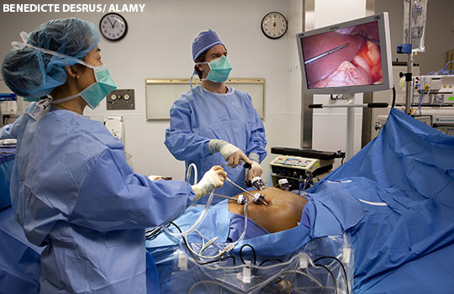
Sesión 5
Tecnología en técnicas quirúrgicas
Mtra. Sandra Ivonne Guandulain Ponce
05 / Octubre /2025

Slide 2

Presentación
Sandra Ivonne Guandulain Ponce
Lic. En Enfermería y Obstetricia – IPN
Mtra. En Administración de Organizaciones de la salud – Universidad La Salle
Experiencia:
Centro Médico ABC – Quirófano y Excelencia Operacional
Hospital Angeles Acoxpa – Jefe de Quirófano
Enfermera privada de cirugía plástica
Docente en UNITEC Atizapán
Enfermera independiente

Slide 3
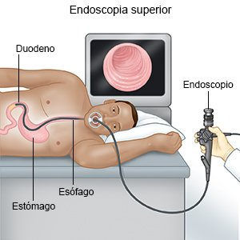
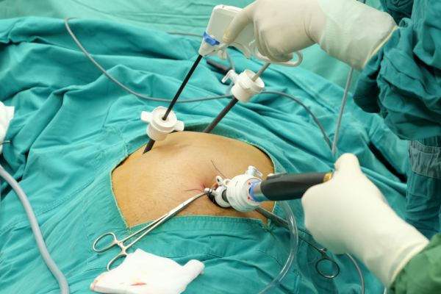
Cirugía mínimamente invasiva
Principios de la laparoscopía
Definiciones y diferencias:
Cirugía mínimamente invasiva: Cirugía realizada a través de pequeñas incisiones usando instrumentos endoscópicos.
Endoscopía diagnóstica: Procedimiento por el cual se introduce dentro de una cavidad corporal a través de un orificio natural, un tubo largo y flexible compuesto por fibras ópticas para observación y diagnóstico.
Fuente: Fuller, Joana, Instrumentación quirúrgica: principios y prácticas, Buenos Aires, Panamericana, 2012

Slide 4
Cirugía mínimamente invasiva
Principios de la laparoscopía
La cirugía mínimamente invasiva es una técnica en la que instrumentos endoscópicos y telescópicos largos y estrechos se introducen en el cuerpo a través de 2 o más incisiones pequeñas.
Tubos estrechos llamados trócares y cánulas se introducen en cada incisión, quedan en su sitio y por ellos se introducen instrumentos quirúrgicos.
Los trócares y las cánulas protegen a la pared corporal y además mantienen el sello entre el interior del cuerpo y el ambiente externo.
Para realizar una cirugía en el interior del cuerpo, el cirujano introduce un endoscopio óptico delgado a través de una de las cánulas.
La imagen vista a través del endoscopio (laparoscopio o toracoscopio) se proyecta y se agranda en 1 o más monitores.
La cirugía se realiza ajustando el endoscopio para obtener diferentes vistas y manipulando los instrumentos endoscópicos a medida que aparecen en el monitor.
Fuente: Fuller, Joana, Instrumentación quirúrgica: principios y prácticas, Buenos Aires, Panamericana, 2012

Slide 5
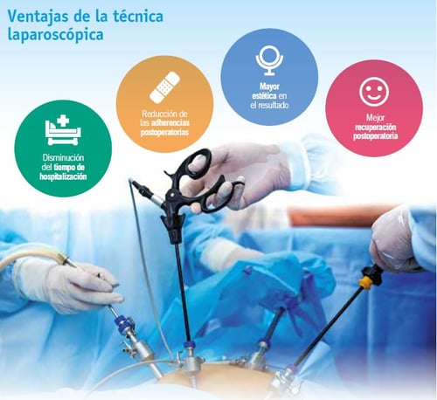
Cirugía mínimamente invasiva
Ventajas de la cirugía mínimamente invasiva
Menor traumatismo tisular.
Menos pérdida de sangre
Menos dolor
Recuperación y regreso de las actividades más rápido
En muchos casos, puede realizarse con el paciente ambulatorio
Mayor satisfacción para el paciente
Menos costosa (en gasto hospitalario)
Fuente: Fuller, Joana, Instrumentación quirúrgica: principios y prácticas, Buenos Aires, Panamericana, 2012

Slide 6
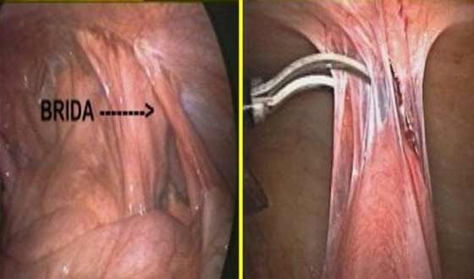
Cirugía mínimamente invasiva
Desventajas de la cirugía mínimamente invasiva
Las adherencias abdominales surgidas por cirugías previas, pueden ocasionar un riesgo de perforación de órgano, al introducir cánula con trócar agudo (“con cuchilla”).
Las características técnicas extremadamente avanzadas requieren curvas de aprendizaje muy altas para los nuevos miembros del equipo quirúrgico.
Se requiere equipamiento especial
Los errores en el sistema de visión puede producir complicaciones quirúrgicas repentinas.
Los instrumentos y el equipamiento de la cirugía mínimamente invasiva son caros para alquilar, comprar y mantener.
Los instrumentos tienen un rango de movimiento limitado.
Algunos procedimientos requieren más tiempo que con la cirugía abierta convencional.
El sitio quirúrgico se proyecta en una imagen bidimensional y no en la visión tridimensional natural del ojo.
Ciertas complicaciones pueden quedar ocultas durante la cirugía mínimamente invasiva.
Fuente: Fuller, Joana, Instrumentación quirúrgica: principios y prácticas, Buenos Aires, Panamericana, 2012

Slide 7
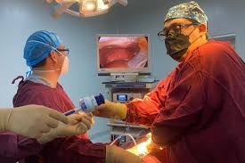
Cirugía mínimamente invasiva
Riesgos de la cirugía mínimamente invasiva
El tipo de riesgo depende de la condición del paciente en el momento en el momento de la cirugía.
Los pacientes muy enfermos presentan riesgos mayores de problemas fisiológicos, incluidos los asociados con la colocación en posición, la insuflación abdominal y el uso de líquidos para expandir las cavidades.
Apagones y distorsión de las imágenes.
Fuente: Fuller, Joana, Instrumentación quirúrgica: principios y prácticas, Buenos Aires, Panamericana, 2012

Slide 8
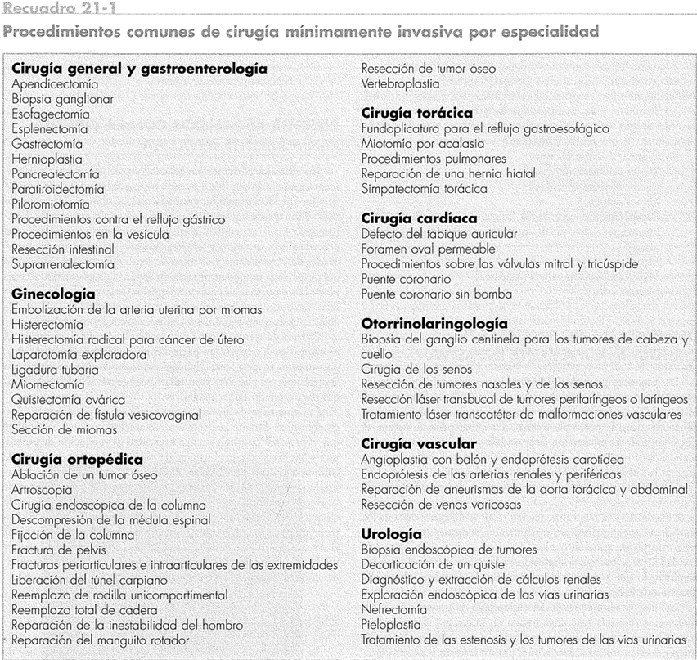
Fuente: Fuller, Joana, Instrumentación quirúrgica: principios y prácticas, Buenos Aires, Panamericana, 2012

Slide 9
Cirugía mínimamente invasiva
Preparación preoperatoria del paciente
En la cirugía mínimamente invasiva los pacientes son preparados de acuerdo con la localización anatómica de la operación.
La preparación preoperatoria para un procedimiento mínimamente invasivo sigue el mismo protocolo o protocolos similares a la cirugía abierta.
Colocación en posición del paciente
Abdomen superior o esófago inferior: El paciente es colocado en posición Trendelemburg invertida para desplazar las vísceras abdominales.
Procedimientos pélvicos o abdomen bajo: El paciente se cola en posición Trendelemburg.
Toracoscopía y nefroscopía: Se coloca al paciente en decúbito lateral
Laringoscopia, broncoscopía, esofagoscopia y mediastinoscopia: Se coloca al paciente en decúbito supino o semifowler en broncoscopía consciente.
Fuente: Fuller, Joana, Instrumentación quirúrgica: principios y prácticas, Buenos Aires, Panamericana, 2012

Slide 10
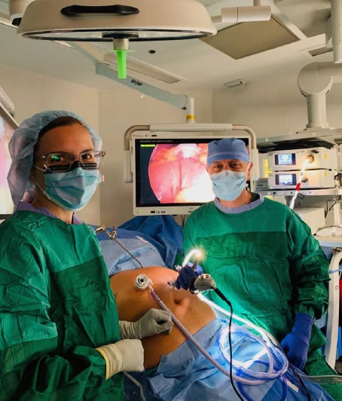
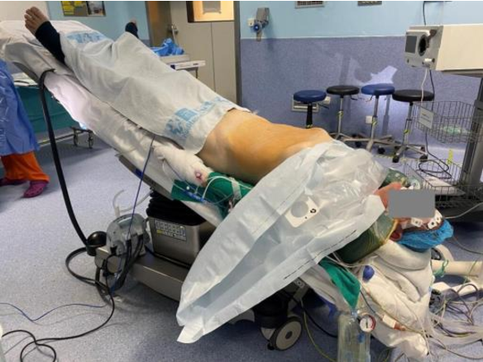
Cirugía mínimamente invasiva
Preparación preoperatoria del paciente
Fuente: Fuller, Joana, Instrumentación quirúrgica: principios y prácticas, Buenos Aires, Panamericana, 2012

Slide 11
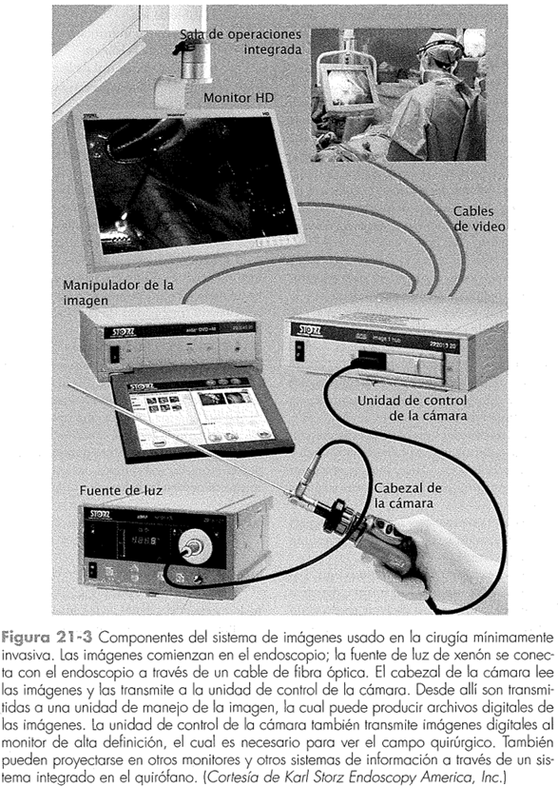
Cirugía mínimamente invasiva
Sistema de imágenes en la cirugía mínimamente invasiva
Los componentes del sistema de imágenes incluyen:
La fuente de luz
El cable de luz
El endoscopio quirúrgico
El cabezal de la cámara
La unidad de control de la cámara
Cables de video
El monitor
El sistema de control de la imagen
Fuente: Fuller, Joana, Instrumentación quirúrgica: principios y prácticas, Buenos Aires, Panamericana, 2012

Slide 12
Cirugía mínimamente invasiva
Fuente de luz
La fuente de luz transmite la luz al cable óptico de fibra óptica y al endoscopio.
El panel de control de la fuente de luz se usa para ajustar el tipo y la intensidad de la luz, que se transmite desde lamparillas dentro de la unidad.
El panel de control permite ajustar variables como la intensidad de la luz, y un sistema de filtros infrarrojos permite el uso de lamparillas de menor voltaje.
El modo automático de la fuente de luz controla el brillo de la imagen, pero si se requiere más luz, puede aumentarse la ganancia (intensidad de la señal) en lugar de la intensidad de la luz.
Se requiere una luz blanca muy intensa, se utilizan las luces de xenón o LED
La luz emitida por el endoscopio es fría. Los rayos de luz emitidos por el extremo del cable donde se fija al endoscopio son extremadamente calientes.
Fuente: Fuller, Joana, Instrumentación quirúrgica: principios y prácticas, Buenos Aires, Panamericana, 2012

Slide 13
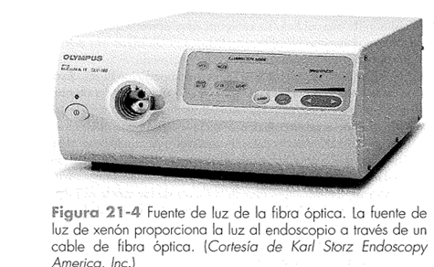
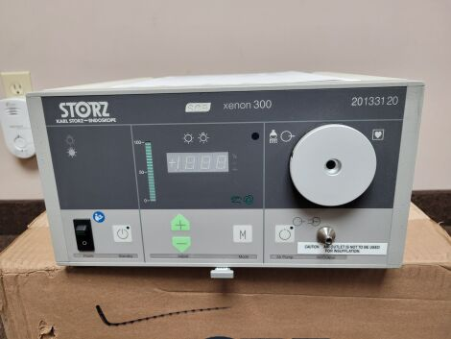
Cirugía mínimamente invasiva
Fuente de luz y cable de fibra óptica
Poner la fuente de luz en el modo más bajo o de espera antes de desconectar el endoscopio y el cable óptico.
Fuente: Fuller, Joana, Instrumentación quirúrgica: principios y prácticas, Buenos Aires, Panamericana, 2012

Slide 14
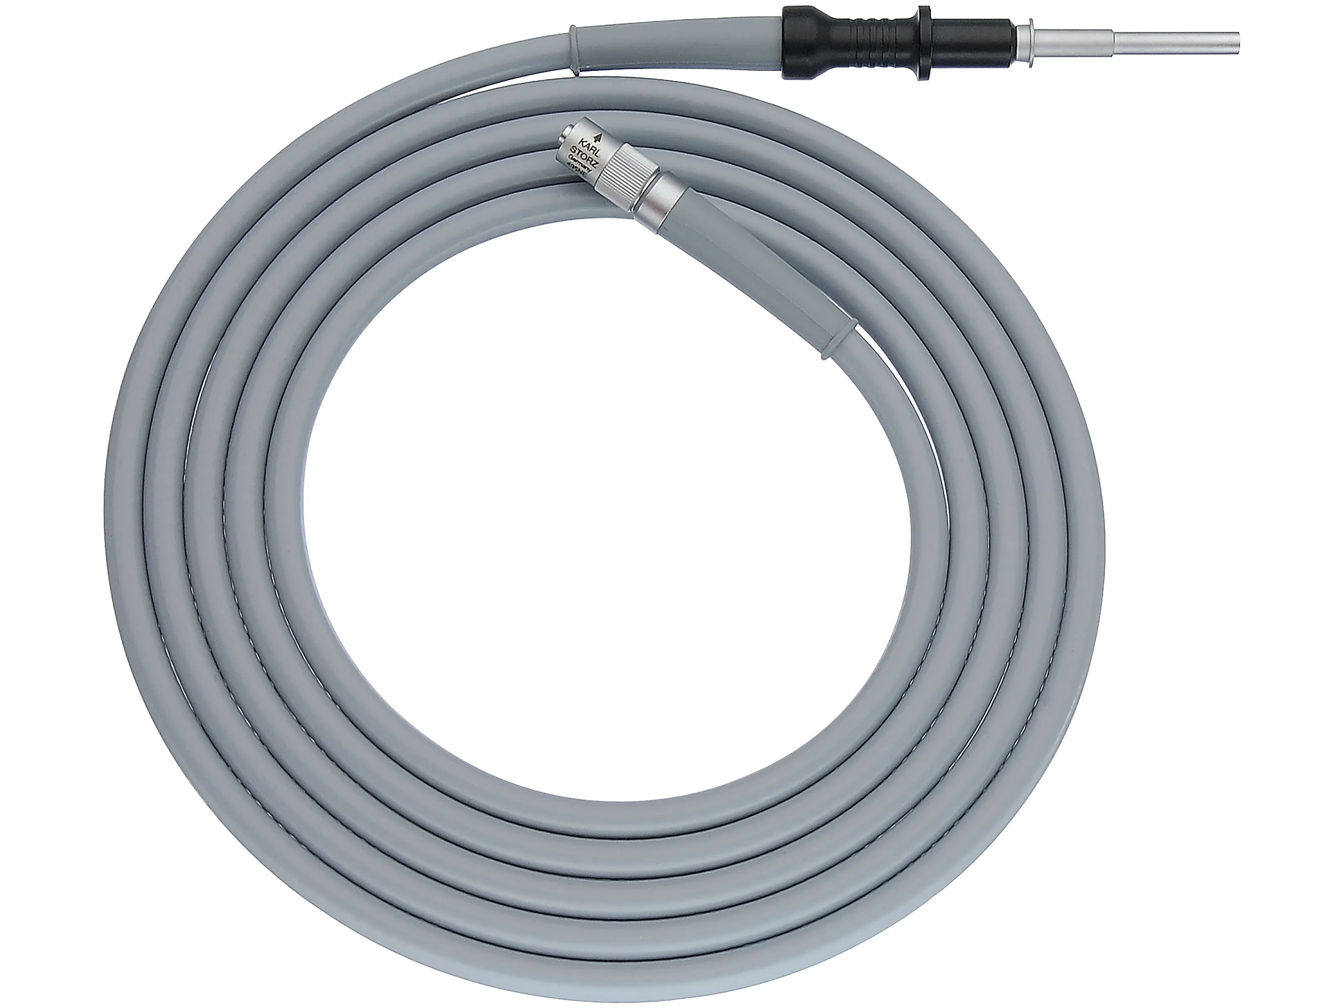
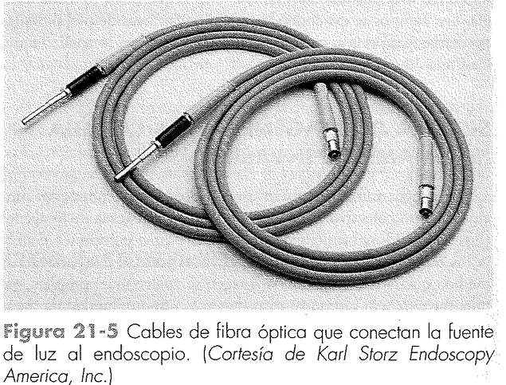
Cirugía mínimamente invasiva
Cable de fibra óptica
Transmite la luz desde la fuente de luz hasta el cabezal de la cámara o el endoscopio.
El cable está compuesto por muchos miles de haces de fibras de vidrio o de plástico, que están alineados en haces paralelos longitudinales.
Estos haces de fibra óptica son delicados y se rompen fácilmente con impactos penetrantes o si el cable se dobla demasiado.
El cable de fibra óptica se fija con seguridad a la fuente de luz en el panel de control
Fuente: Fuller, Joana, Instrumentación quirúrgica: principios y prácticas, Buenos Aires, Panamericana, 2012

Slide 15
Cirugía mínimamente invasiva
Cuidado y seguridad
Manipule con cuidado los cables de fibra óptica, cuando almacena o transporta el cable, enróllelo con delicadeza. No deje el cable colgando; guárdelo en posición horizontal.
No permita que el cable golpee superficies duras, esto puede hacer que los haces de fibra óptica se rompan, las fracturas internas de las fibras no son visibles desde afuera.
Inspeccione el cable en busca de daños externos antes de usarlo.
Apague la fuente de luz antes de conectar o desconectar el cable, esto evita el contacto inadvertido entre el rayo y materiales inflamables.
No manipule las lamparillas de la fuente de luz con la piel desnuda. Los aceites de la piel pueden reducir la vida útil de la lamparilla.
Fije el cable óptico con cuidado. El cable puede requerir un adaptador para conectarse.
Tenga a mano reemplazos de las lamparillas de la fuente. Las fuentes de luz xenón tienen una vida útil finita, y debe haber repuestos para ser usados durante la cirugía.
Limpie y procese el cable de acuerdo con las directivas del fabricante.
Fuente: Fuller, Joana, Instrumentación quirúrgica: principios y prácticas, Buenos Aires, Panamericana, 2012

Slide 16
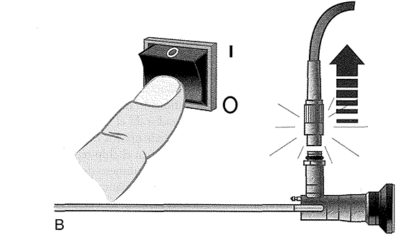
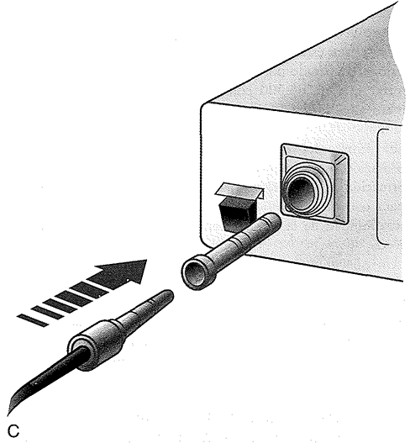
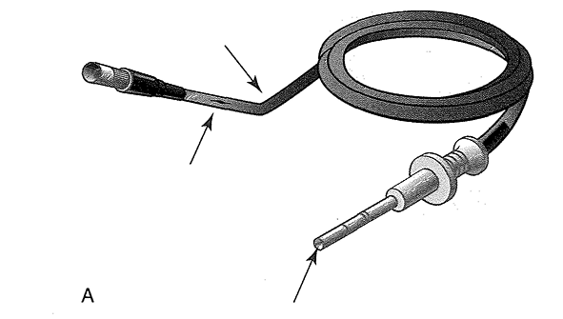
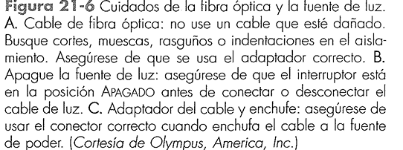
Cirugía mínimamente invasiva
Cuidado y seguridad
Fuente: Fuller, Joana, Instrumentación quirúrgica: principios y prácticas, Buenos Aires, Panamericana, 2012

Slide 17
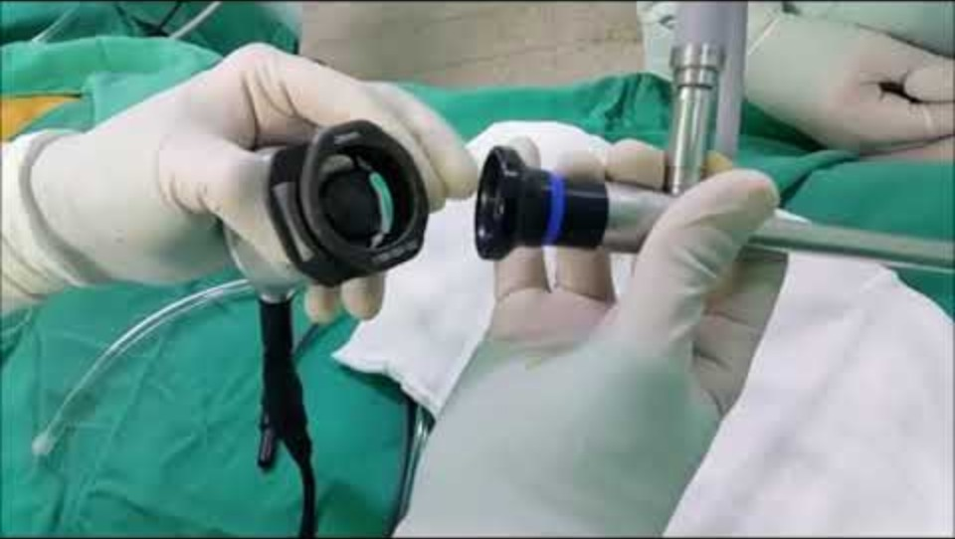
Cirugía mínimamente invasiva
Balance de blancos
En todas las cámaras debe ajustarse el balance de blancos antes de cada procedimiento. Esto sirve para ajustar el color de la luz con los otros componentes del sistema. Para ajustar el balance de blancos de la cámara, conecte la fuente de luz con el endoscopio y enciéndala en posición alta (de acuerdo con las especificaciones del fabricante).
Dirija el lente del endoscopio a un objeto sólido blanco, como el envoltorio de un campo estéril (no utilice materiales porosos o tejidos como gasas quirúrgicas, porque pueden mostrar sombras en la imagen).
En general, el balance de blancos se realiza automáticamente.
Fuente: Fuller, Joana, Instrumentación quirúrgica: principios y prácticas, Buenos Aires, Panamericana, 2012

Slide 18
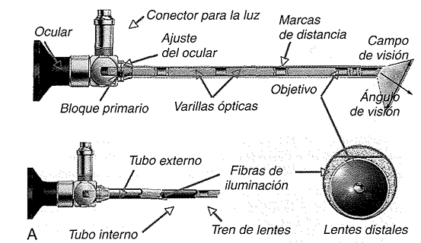
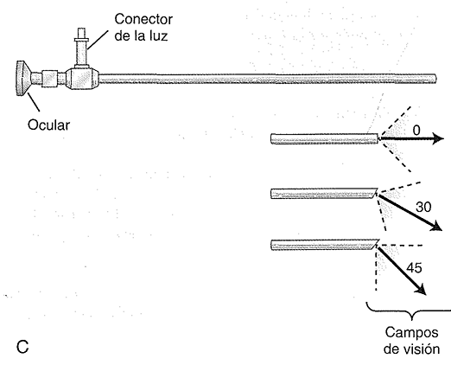
Cirugía mínimamente invasiva
Endoscopio rígido
El endoscopio contiene un sistema en serie de lentes que capturan las imágenes iluminadas en el extremo. La luz es transmitida al endoscopio por el cable de fibra óptica, el cual se inserta cerca del ocular.
Ángulo óptico: La dirección en la que los lentes se enfocan sobre la imagen. Se mide en grados, en general de 0°, 30° y 45°.
Fuente: Fuller, Joana, Instrumentación quirúrgica: principios y prácticas, Buenos Aires, Panamericana, 2012

Slide 19
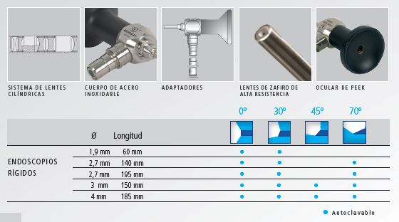
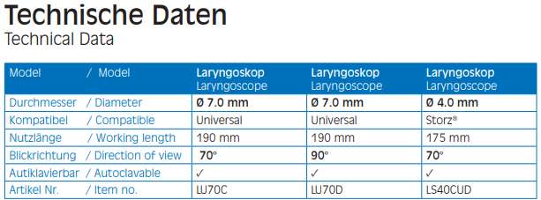
Cirugía mínimamente invasiva
Endoscopio rígido
Diámetro del cuerpo del endoscopio, medido en milímetros y longitud medido en milímetros
Fuente: Fuller, Joana, Instrumentación quirúrgica: principios y prácticas, Buenos Aires, Panamericana, 2012

Slide 20
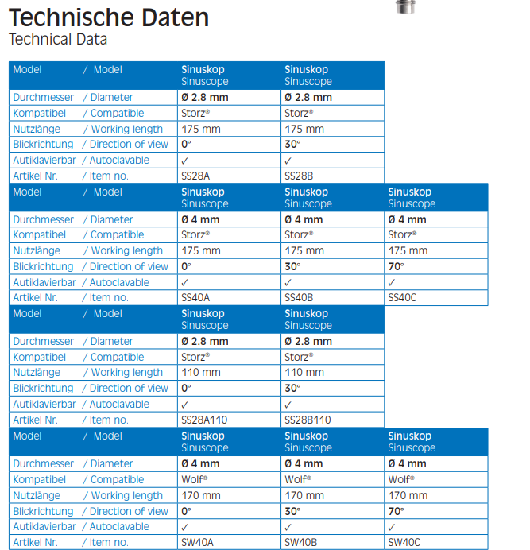
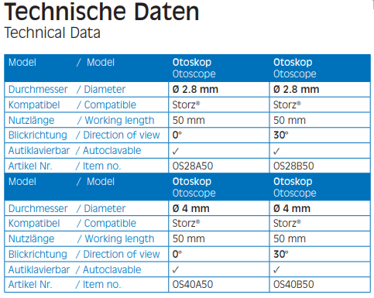
Cirugía mínimamente invasiva
Endoscopio rígido
Fuente: Fuller, Joana, Instrumentación quirúrgica: principios y prácticas, Buenos Aires, Panamericana, 2012

Slide 21
Cirugía mínimamente invasiva
Endoscopio rígido
Fuente: Fuller, Joana, Instrumentación quirúrgica: principios y prácticas, Buenos Aires, Panamericana, 2012

Slide 22
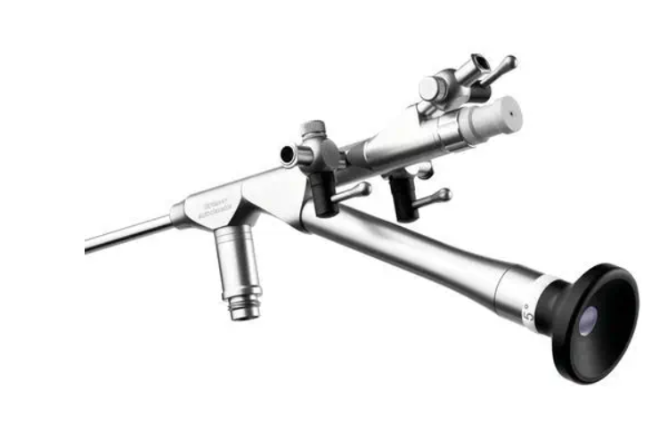
Cirugía mínimamente invasiva
Endoscopio rígido
Ureteroscopio se adapta perfectamente a la situación. Karl Storz los ha diseñado en diferentes medidas con diámetros de 7 a 10.5 Fr., canales de trabajo de 3.4 a 6 Fr. y longitudes de 34, 41 y 43 cm.
Fuente: Fuller, Joana, Instrumentación quirúrgica: principios y prácticas, Buenos Aires, Panamericana, 2012

Slide 23
Cirugía mínimamente invasiva
Cuidados
Siempre sostenga el endoscopio por el cabezal (más pesado), nunca por la punta o por el cuerpo; cuando se manipula un endoscopio desde el extremo iluminado, el peso del cabezal puede doblar el cuerpo del instrumento y dañarlo.
Evite rayar, rasguñar o mellar el cuerpo del endoscopio; el contacto con instrumentos toscos, pesados o cortantes puede dañar fácilmente el delicado sistema óptico del aislante.
Use sólo materiales delicados sin hilachas para secar el endoscopio; algunos materiales trenzados pueden provocar pequeños rasguños en las lentes y la superficie del instrumento. Esto puede nublar o distorsionar la imagen transmitida. No permita que ningún aceite entre en contacto con la superficie del lente.
Nunca dé por sentado que el endoscopio ha sido controlado en busca de daños por otra persona; todo el que manipule el equipo endoscópico, desde el procesamiento hasta el usuario final, tiene la misma responsabilidad de asegurar la integridad de los instrumentos. Es tarea específica del instrumentista entregar un endoscopio apropiadamente y con seguridad al cirujano.
Evite que los lentes se empañen durante la operación; cuando el endoscopio es introducido en el cuerpo, la diferencia de temperatura hace que el lente se empañe. Para evitar el empañamiento se puede mantener el endoscopio en un baño de agua caliente antes de usarlo, también se pueden usar agentes desempañantes sobre el lente
Fuente: Fuller, Joana, Instrumentación quirúrgica: principios y prácticas, Buenos Aires, Panamericana, 2012

Slide 24
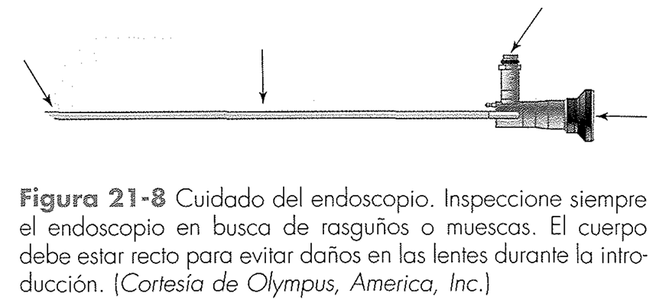
Cirugía mínimamente invasiva
Cuidados
Fuente: Fuller, Joana, Instrumentación quirúrgica: principios y prácticas, Buenos Aires, Panamericana, 2012

Slide 25
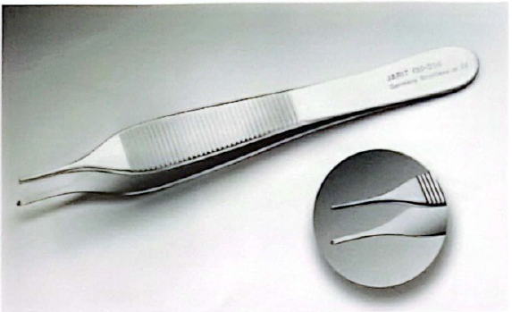
Herramientas esenciales
Instrumental: Pinza de Adson
Tipo:
Pinza traumática
Usos principales:
Alineación de bordes de la herida en piel
Sujeción de tejidos
Recibe aguja
Fuente: Nemitz, Renee, Instrumental quirúrgico, 1era ed., México, Manual Moderno, 2014

Slide 26
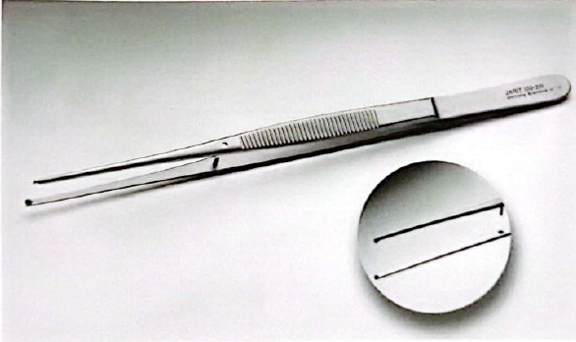
Herramientas esenciales
Instrumental: Pinza de disección con dientes
Tipo:
Pinza traumática
Usos principales:
Prender tejido fuerte (músculo, hueso)
Cierre de tejidos
Recibe aguja
Fuente: Nemitz, Renee, Instrumental quirúrgico, 1era ed., México, Manual Moderno, 2014

Slide 27
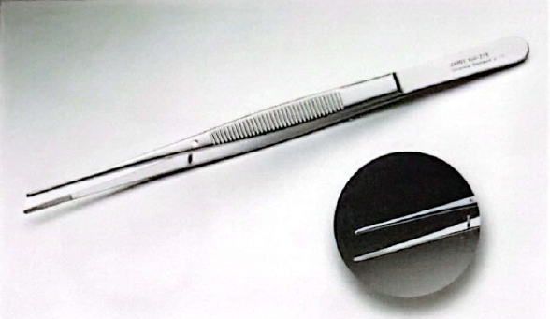
Herramientas esenciales
Instrumental: Pinza de disección sin dientes
Tipo:
Pinza atraumática
Usos principales:
Prender tejido
Aplicar apósitos
Recibe aguja
Fuente: Nemitz, Renee, Instrumental quirúrgico, 1era ed., México, Manual Moderno, 2014

Slide 28
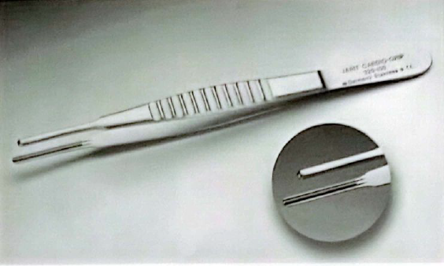
Herramientas esenciales
Instrumental: Pinza de disección Debakey / Vascular
Tipo:
Pinza atraumática
Usos principales:
Prensión de tejidos cardiaco, vascular y gastrointestinal.
Recibe aguja
Fuente: Nemitz, Renee, Instrumental quirúrgico, 1era ed., México, Manual Moderno, 2014

Slide 29
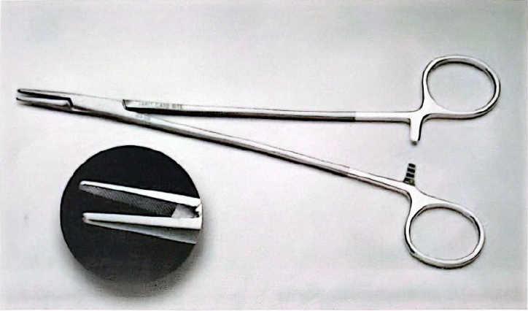
Herramientas esenciales
Instrumental: Portaagujas de Crille - Wood
Características:
Punta roma estrecha con patrón de estriado cruzado en las mandíbulas.
Usos principales:
Sostener agujas de tamaño ligero a medio durante la sutura
Dato importante:
El tipo de intervención y la profundidad de la herida determinarán el tipo y el tamaño del portaagujas
Fuente: Nemitz, Renee, Instrumental quirúrgico, 1era ed., México, Manual Moderno, 2014

Slide 30
Herramientas esenciales
Instrumental: Portaagujas de Mayo - Hegar
Características:
Punta roma ancha con patrón de estriado cruzado en las mandíbulas.
Usos principales:
Sostener agujas de tamaño grande durante la sutura
Dato importante:
El tipo de intervención y la profundidad de la herida determinarán el tipo y el tamaño del portaagujas
Fuente: Nemitz, Renee, Instrumental quirúrgico, 1era ed., México, Manual Moderno, 2014

Slide 31
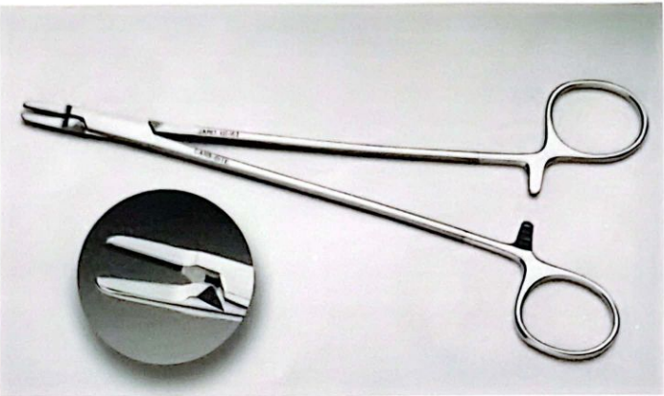
Herramientas esenciales
Instrumental: Portaagujas de Ryder / vascular
Características:
Portaagujas ligero
Usos principales:
Sostener agujas de tamaño pequeño o intermedio durante la sutura. Se usa a menudo en intervenciones vasculares.
Dato importante:
Nunca debe usarse para sujetar agujas grandes
Fuente: Nemitz, Renee, Instrumental quirúrgico, 1era ed., México, Manual Moderno, 2014

Slide 32
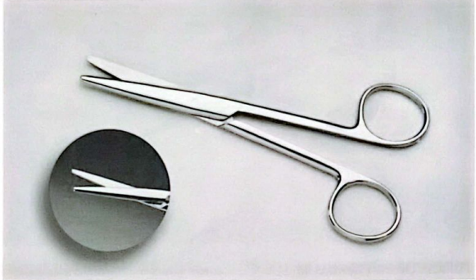
Herramientas esenciales
Instrumental: Tijera de Mayo
Características:
Punta roma.
Usos principales:
Corte de suturas
Dato importante:
Usar sólo las puntas de las tijeras al cortar suturas. Rotarlas un poco para visualizar el nudo a la lo9ngitud apropiada del extremo de la sutura que permanecerá.
Fuente: Nemitz, Renee, Instrumental quirúrgico, 1era ed., México, Manual Moderno, 2014

Slide 33
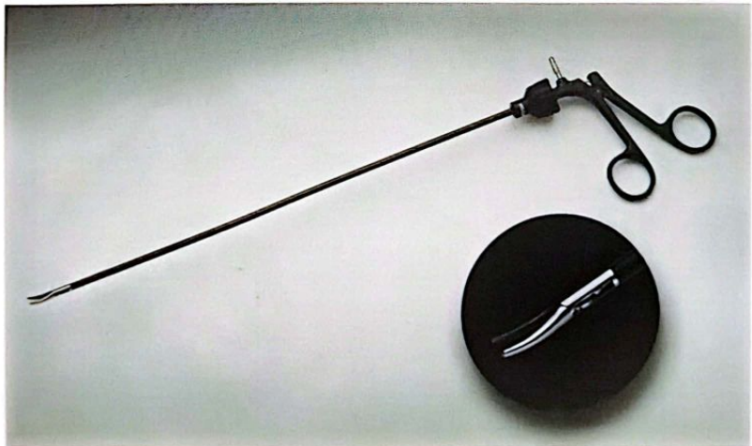
Herramientas esenciales laparoscopía
Instrumental: Pinzas de disección Maryland
Características:
Pinza ahusada curva fina con estriado horizontal a todo o largo de las mandíbulas.
Usos principales:
Disección y separación finas de tejido delgado
Dato importante:
Como regla general, las pinzas de disección no tienen cremalleras en las anillas, pero sí las pinzas de sujeción
Fuente: Nemitz, Renee, Instrumental quirúrgico, 1era ed., México, Manual Moderno, 2014

Slide 34
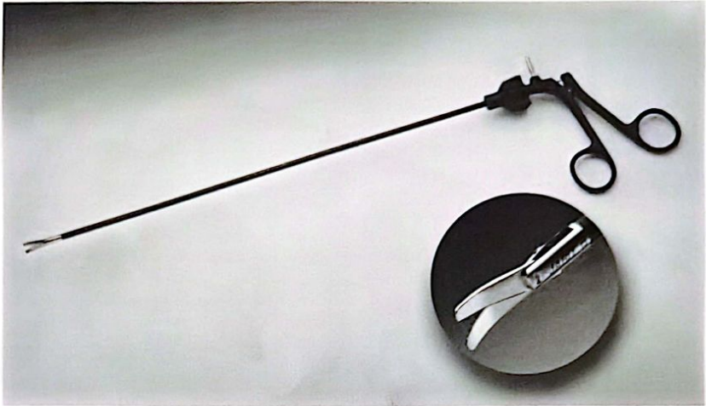
Herramientas esenciales laparoscopía
Instrumental: Tijera laparoscópica
Características:
Punta roma redondeada y hojas curvas.
Usos principales:
Cortar y separar planos de tejido, conductos, vasos y material de sutura
Dato importante:
Por lo general las tijeras endoscópicas tienen capacidades de conducción monopolar.
Fuente: Nemitz, Renee, Instrumental quirúrgico, 1era ed., México, Manual Moderno, 2024

Slide 35
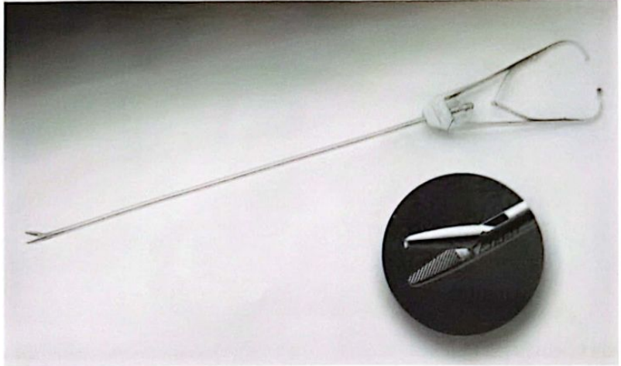
Herramientas esenciales laparoscopía
Instrumental: Portaagujas laparoscópico
Características:
Mandíbulas con estriado cruzado negro y punta ahusada recta, curva o angulada, mangos con mecanismo de resorte de flejes para facilitar la apertura y el cierre
Usos principales:
Sostener firmemente la aguja durante la sutura
Dato importante:
Diseñado para sostener agujas 5-0 y menores
Fuente: Fuller, Joana, Instrumentación quirúrgica: principios y prácticas, Buenos Aires, Panamericana, 2012

Slide 36
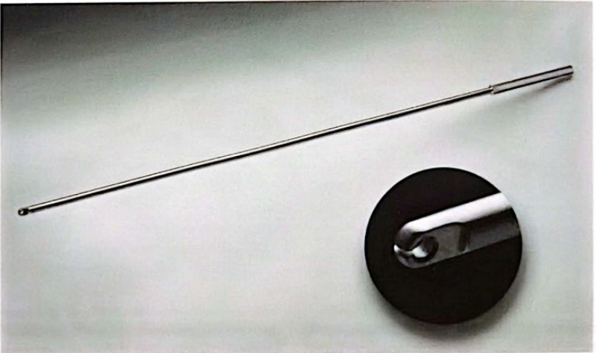
Herramientas esenciales laparoscopía
Instrumental: Bajanudos endoscópico
Características:
Una larga varilla cilíndrica con un agujero redondo en el extremo y una ranura transversal en la punta
Usos principales:
Guía nudos desde afuera de la cánula del trócar hasta el sitio de la sutura. Esta técnica se conoce como sutura extracorpórea.
Dato importante:
La lazada de la sutura se coloca en la ranura abierta y se desliza hasta el agujero redondo: después se guía la cánula hasta el sitio de sutura, lo cual fija el nudo. Esta acción se repite hasta que el nudo es seguro
Fuente: Nemitz, Renee, Instrumental quirúrgico, 1era ed., México, Manual Moderno, 2014

Slide 37
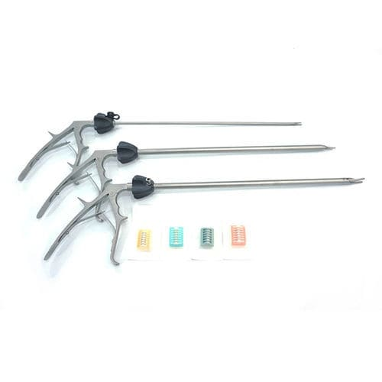
Herramientas esenciales laparoscopía
Instrumental: Aplicador de clips laparoscópico
Características:
Mandíbulas con hendidura, mangos con mecanismo de resorte de flejes para facilitar la apertura y el cierre
5 y 10mm comúnmente
Usos principales:
Ocluir vasos u otras estructuras tubulares
Dato importante:
Existen desechables
Fuente: Nemitz, Renee, Instrumental quirúrgico, 1era ed., México, Manual Moderno, 2014

Slide 38
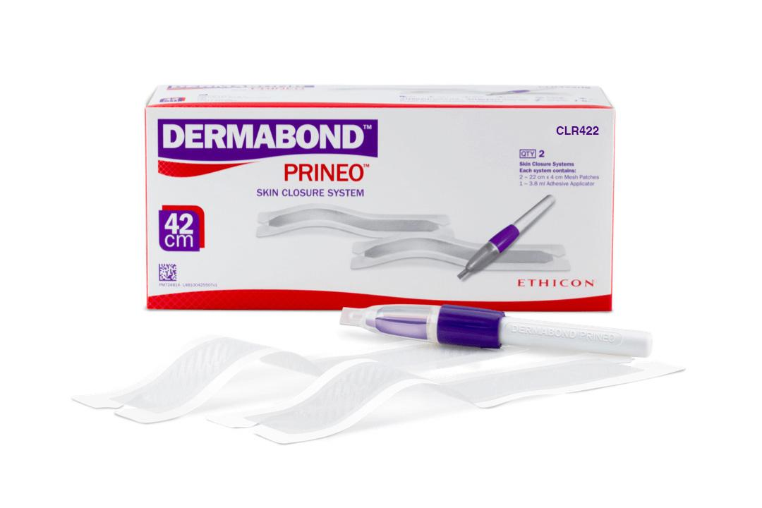
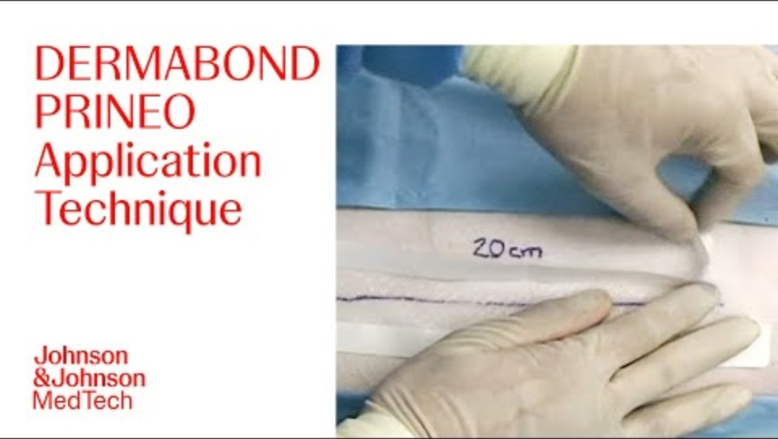
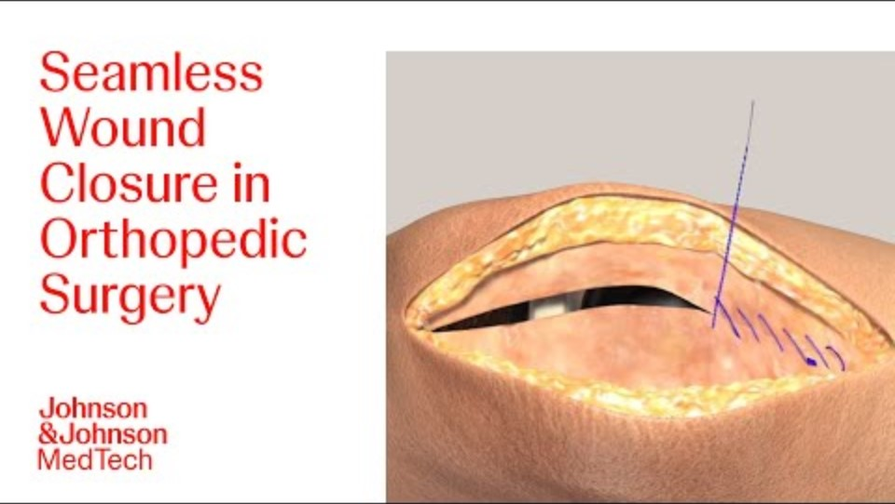
Dispositivos automáticos de sutura
Dermabond prineo

Slide 39
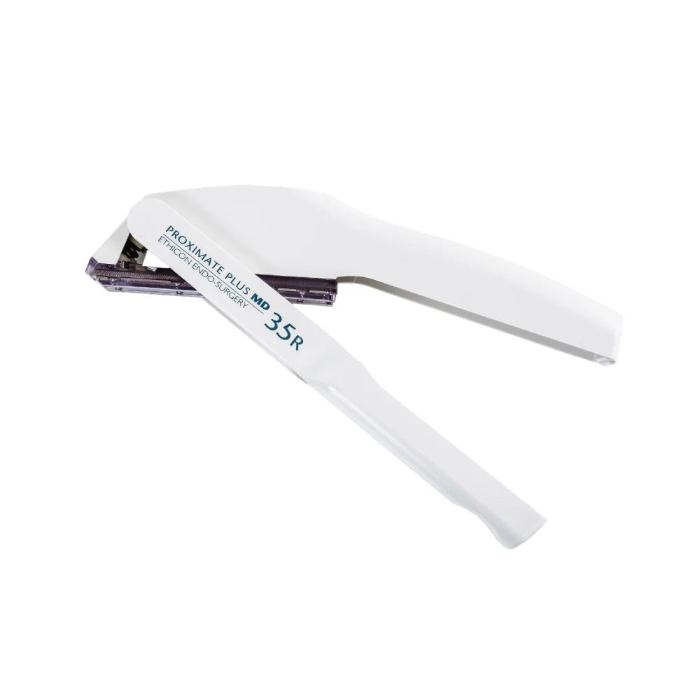
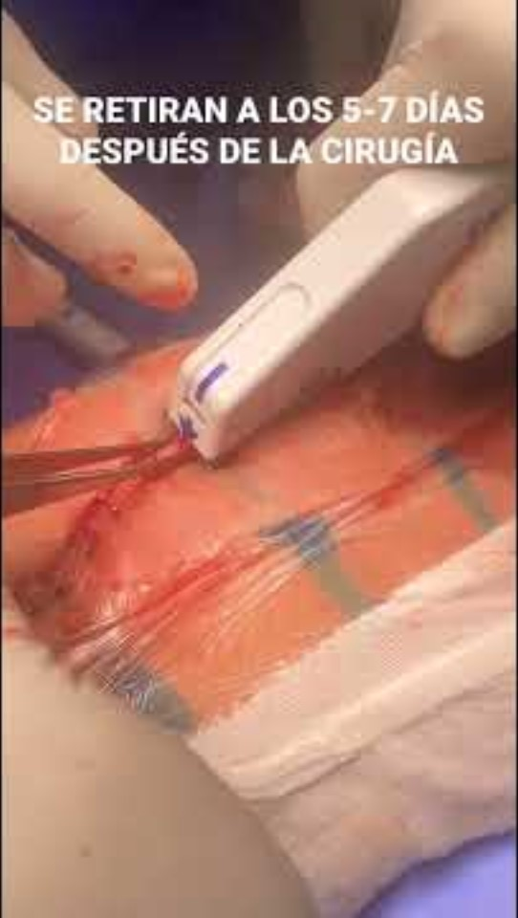
Dispositivos automáticos de sutura
Grapas de piel

Slide 40
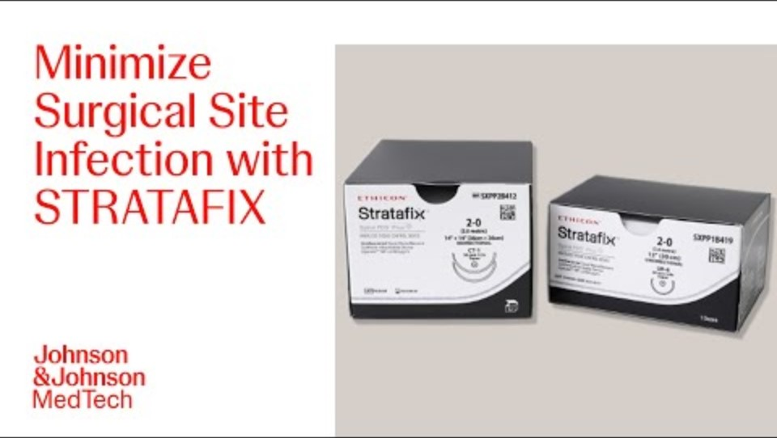
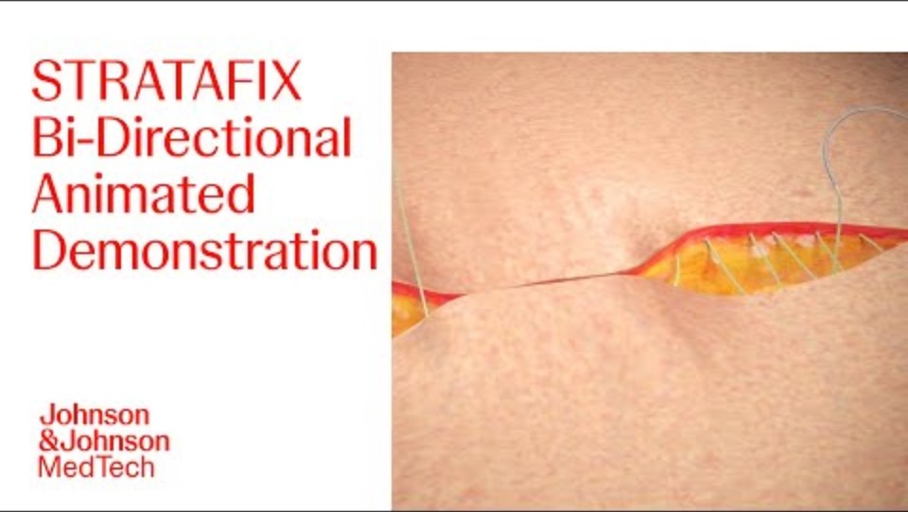
Dispositivos automáticos de sutura
Stratafix unidireccional
Stratafix bidireccional

Slide 41
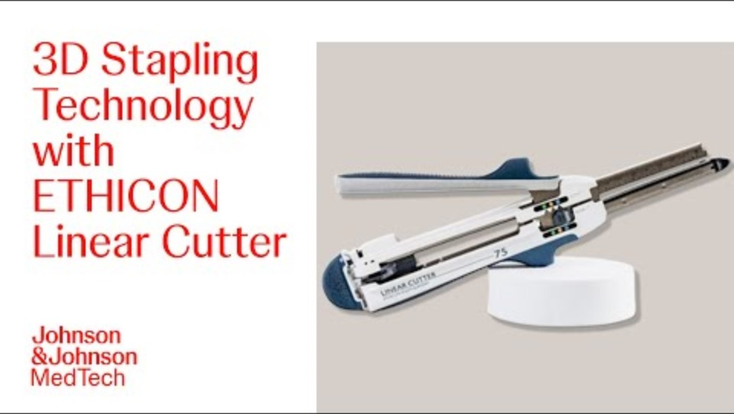
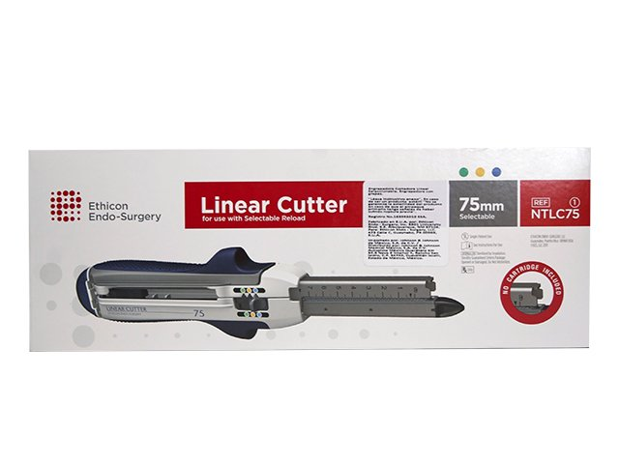
Dispositivos automáticos de sutura
Engrapadora lineal Ethicon

Slide 42



Dispositivos automáticos de sutura
Engrapadora lineal GIA Covidien / Medtronic

Slide 43



Dispositivos automáticos de sutura laparoscopía
Endoloop ethicon / surgitie covidien

Slide 44


Dispositivos automáticos de sutura
Stratafix en laparoscopía

Slide 45



Dispositivos automáticos de sutura laparoscopía
Engrapadora laparoscópica Echelon Ethicon

Slide 46


Dispositivos automáticos de sutura laparoscopía
Engrapadora EndoGIA Covidien / Medtronic

Slide 47

Cirugía Robótica

Slide 48


Cirugía Robótica

Slide 49

Cirugía Robótica

Slide 50

Cirugía Robótica

Slide 51


Cirugía Robótica

Slide 52

Cirugía Robótica

Slide 53

Cirugía Robótica

Slide 54

Cirugía Robótica
https://youtu.be/a1s73AKW7lk?si=ALz_tMaCozPPOmcN

Slide 55
Gracias

